Slide 1

Software Engineering A-H
GRUPPO 10
Università degli Studi di Salerno
Dipartimento di Ingegneria dell’Informazione ed Elettrica e Matematica Applicata (DIEM)
Classe delle lauree magistrali in Ingegneria Informatica (LM-32)
Anno Accademico 2020/2021
Boccuzzi Alessandra
Della Rocca Marco 0622701573
Di Francesco Alessia 0622701567
Frontino Rosario 0622701484

Slide 2

DESCRIZIONE DEL PROGETTO
Metodo agile SCRUM
Definizione degli utilizzatori finali
System Administrator
Planner
Maintainer
Trello e Git
Server e Postman

Slide 3
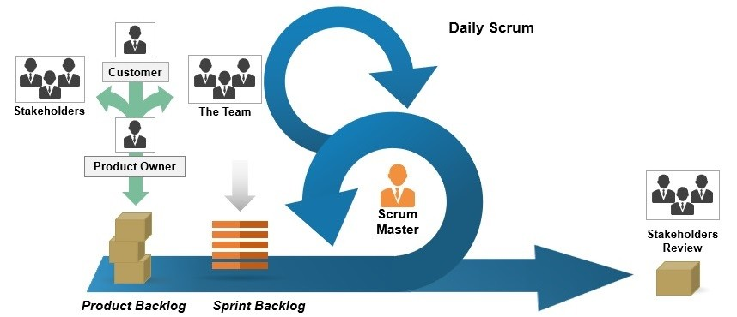
SCRUM
Definizione delle user stories
per stabilire la priorità delle varie features
Planning poker
per definire la difficoltà delle user stories
Daily meeting
per discutere dei problemi e comunicare il lavoro giornaliero
Sprint review
per mostrare il prodotto sviluppato al product owner
Sprint retrospective
per migliorare il lavoro del development team

Slide 4



Utilizzatori finali del prodotto
System Administrator
ha il compito di gestire l’accesso degli utenti al sistema
Planner
ha il compito di creare e pianificare le attività di manutenzione, assegnandole ai maintainer
Maintainer
ha il compito di eseguire le attività di manutenzione assegnate dal planner

Slide 5
Trello e git
Git è un sistema di controllo delle versioni utilizzato per i seguenti scopi:
Sincronizzare i lavori tra gli sviluppatori grazie ad una repository GitHub
Avere la possibilità di tornare a una versione del software precedente
Per facilitare il processo di sviluppo, il development team ha utilizzato i seguenti strumenti:
Trello è uno strumento utilizzato dal team di sviluppo per i seguenti scopi:
Assegnare i task a uno sviluppatore
Controllare i task da eseguire
Tenere traccia dei task in sviluppo
Convalidare i task completati

Slide 6
Server e postman
Il sistema sviluppato implementa un’architettura di rete di tipo Client-Server ed è stato testato tramite richieste HTTP su Postman
Postman è un’applicazione che consente di:
Costruire, testare e documentare API
Le richieste possono essere inviate sia verso un server locale che verso un server online, grazie alla presenza di una comoda interfaccia grafica
È possibile personalizzare le richieste impostando, tra le altre cose, header e body
Il server è un’istanza in Cloud sulla quale è installato il sistema operativo Ubuntu, con le seguenti caratteristiche:
Gli utilizzatori finali interagiscono con il server tramite una Web Application
Risoluzione DNS tramite il fornitore pubblico No-IP
Richieste HTTP sulla porta 80
Protezione tramite autenticazione

Slide 7
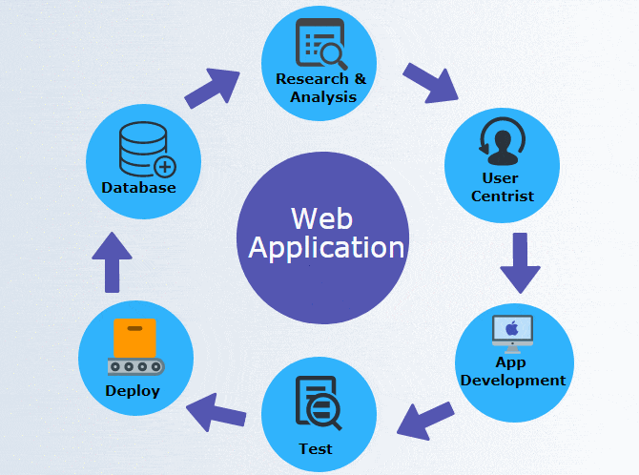
Prodotto realizzato
Il prodotto realizzato prevede due applicazioni separate,
una per l’admin e una per il planner, i cui scopi sono:
Gestione degli utenti (System Administrator)
Gestione delle attività di manutenzione (Planner)

Slide 8
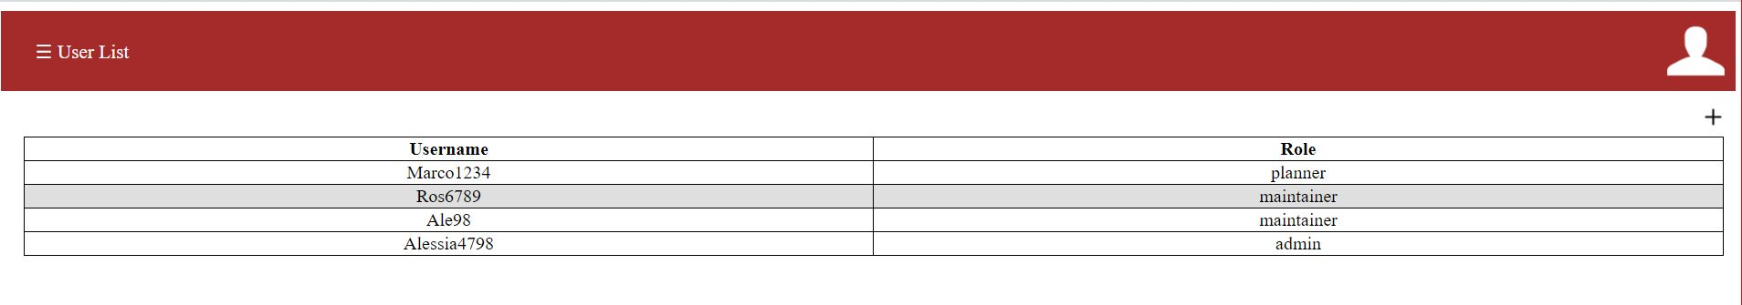
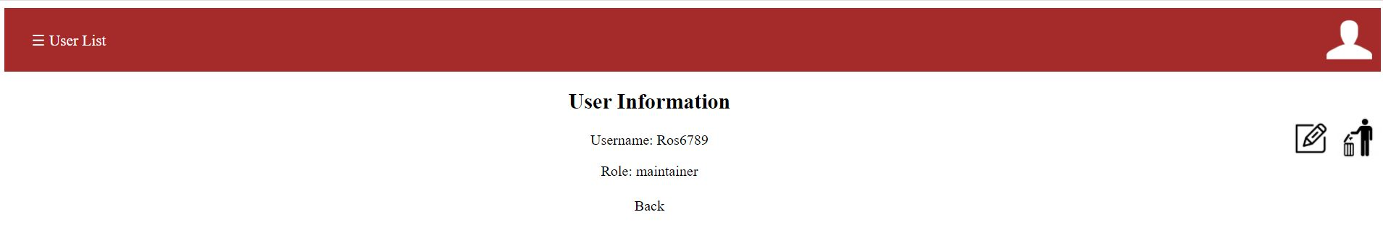
GESTIONE UTENTI VISUALIZZAZIONE DI UN UTENTE

Slide 9
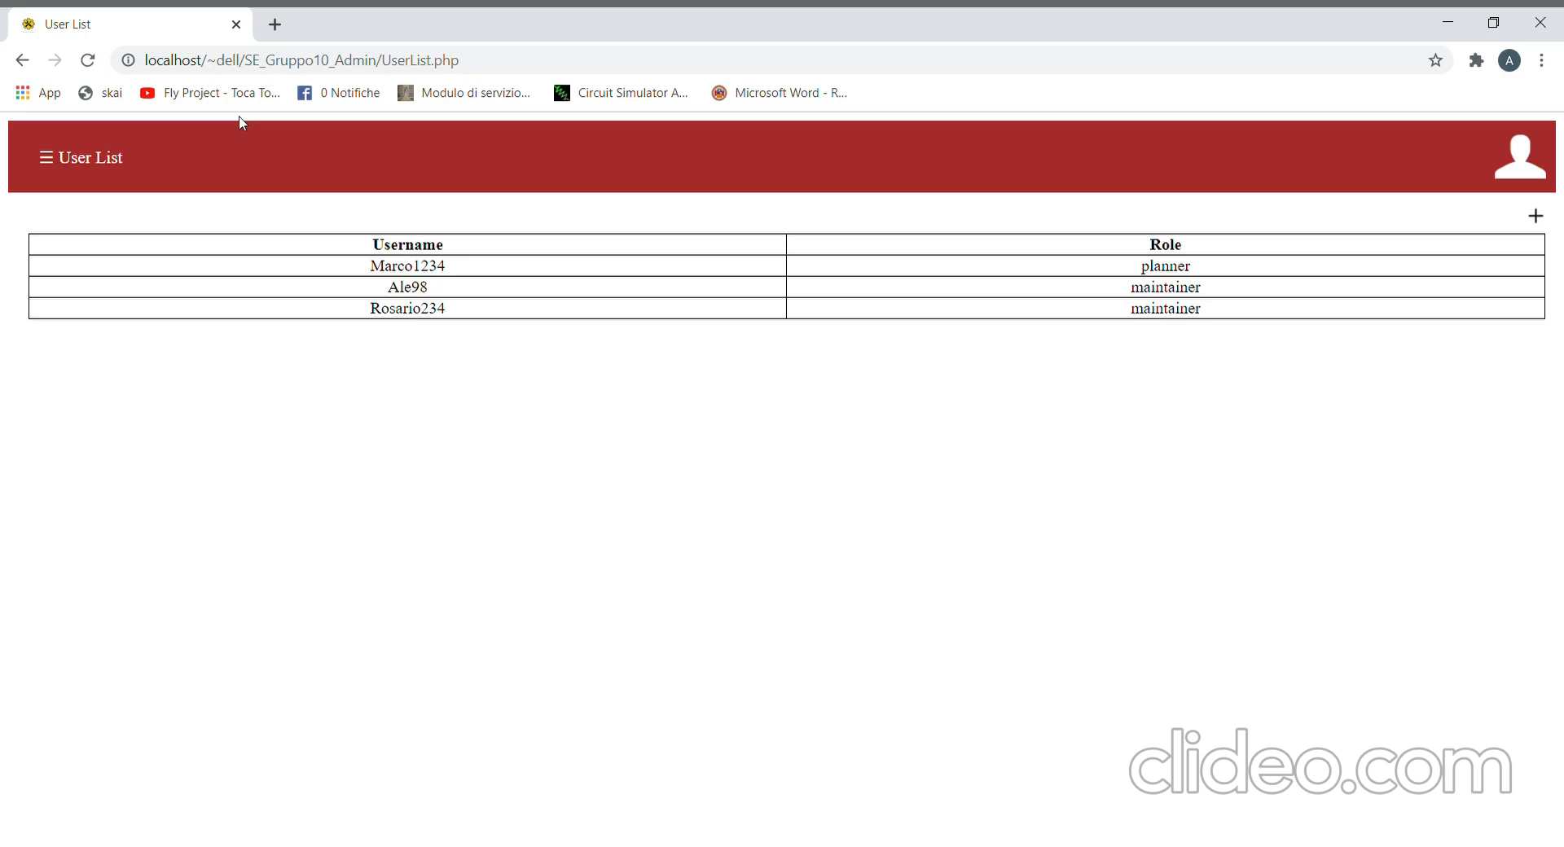
GESTIONE UTENTI CREAZIONE DI UN UTENTE

Slide 10

GESTIONE UTENTI MODIFICA DI UN UTENTE

Slide 11

GESTIONE UTENTI CANCELLAZIONE DI UN UTENTE

Slide 12
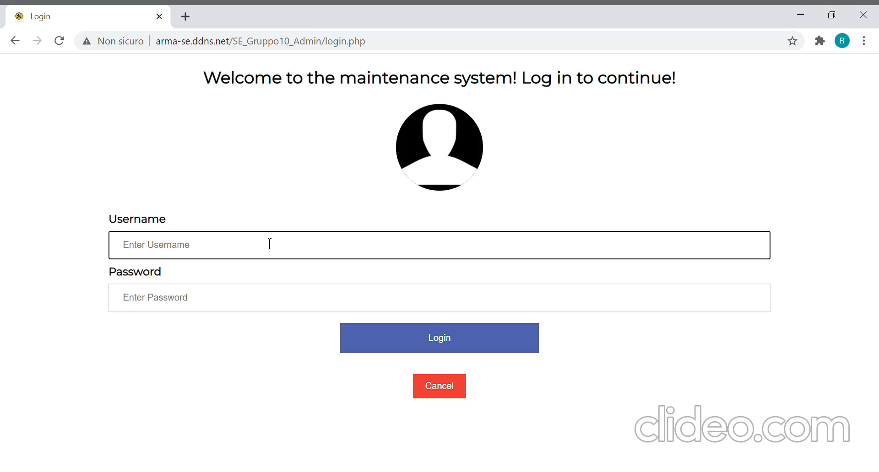
GESTIONE ATTIVITà di manutenzione login e creazione di un’attività

Slide 13
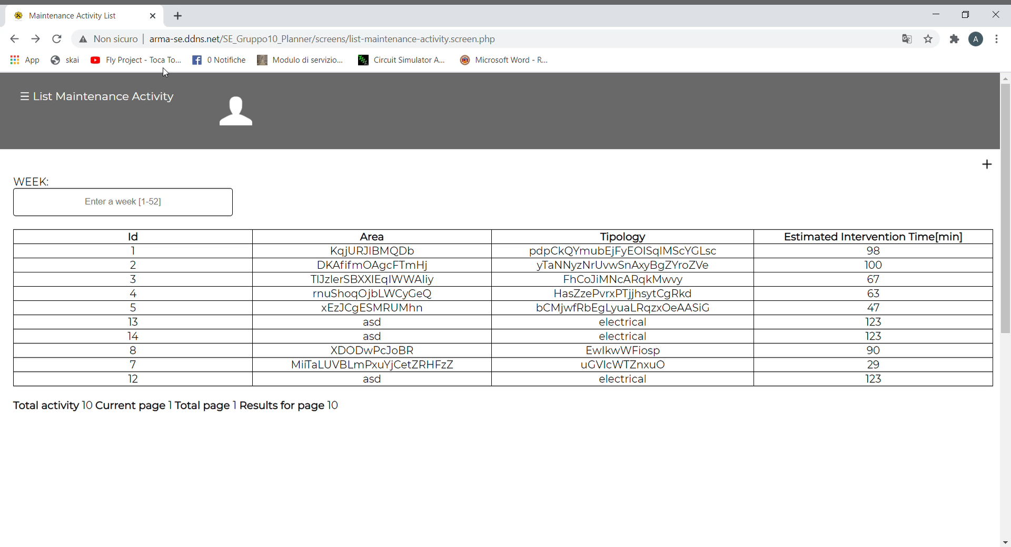
GESTIONE ATTIVITà di manutenzione modifica di un’attività

Slide 14
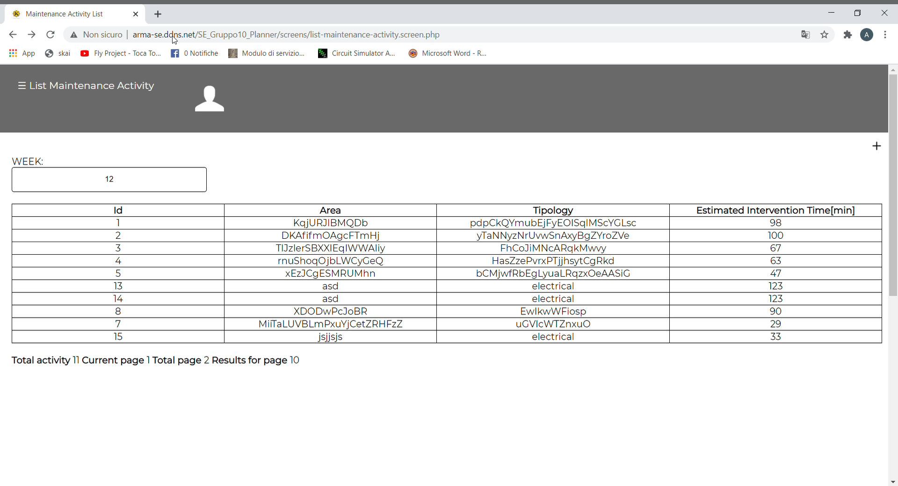
GESTIONE ATTIVITà di manutenzione cancellazione di un’attività

Slide 15
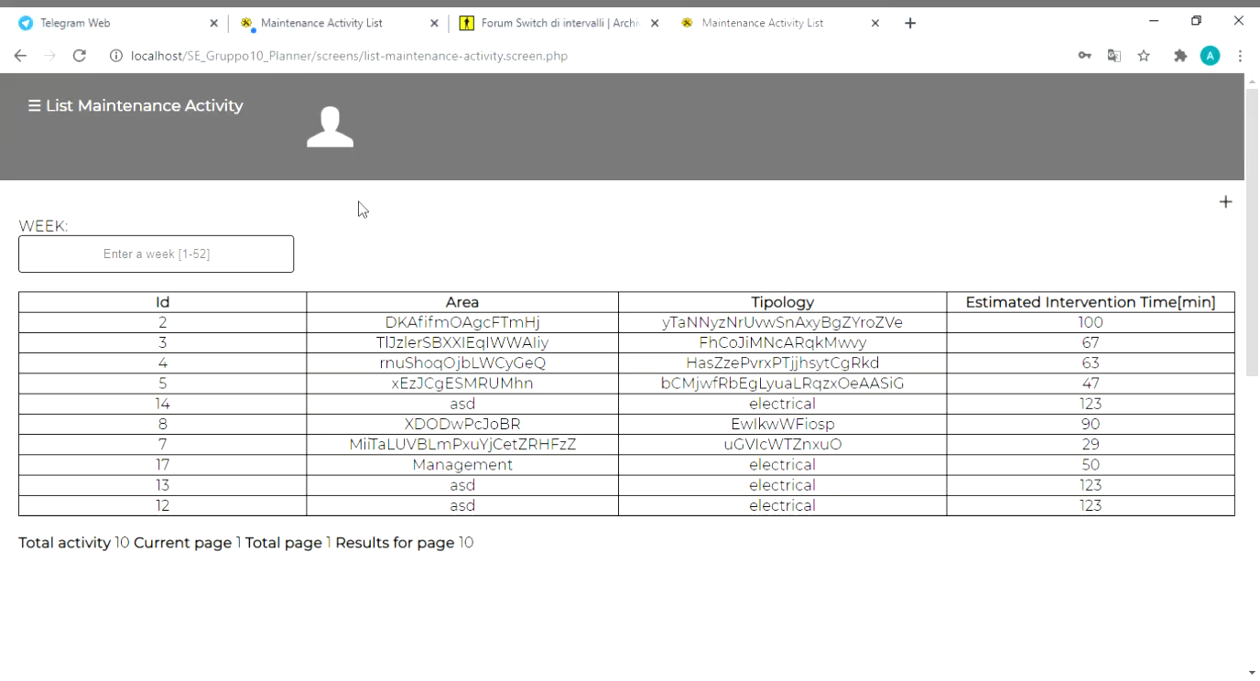
GESTIONE ATTIVITà di manutenzione assegnazione di un’attività

Slide 16
Link utili
Per l’accesso alla shippable utilizzare le seguenti credenziali:
Accesso come Admin:
Username: admin
Password: password
Accesso come Planner:
Username: planner
Password: password
http://arma-se.ddns.net/SE_Gruppo10_Admin Shippable del progetto
https://trello.com/b/dvsAQ3oI/agile-user-stories-board
https://github.com/marco741/SE_Gruppo10

